Slide 1
9장. 인식

Slide 2
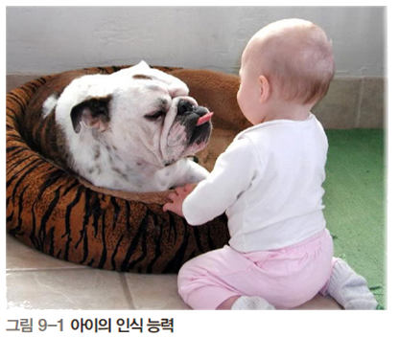
PREVIEW
인식은 컴퓨터 비전의 핵심 주제이고 궁극의 목표
인식이 해결되면, 모든 처리 단계가 해결되었음을 뜻함
현재 기술 수준은 유아보다 못함

Slide 3
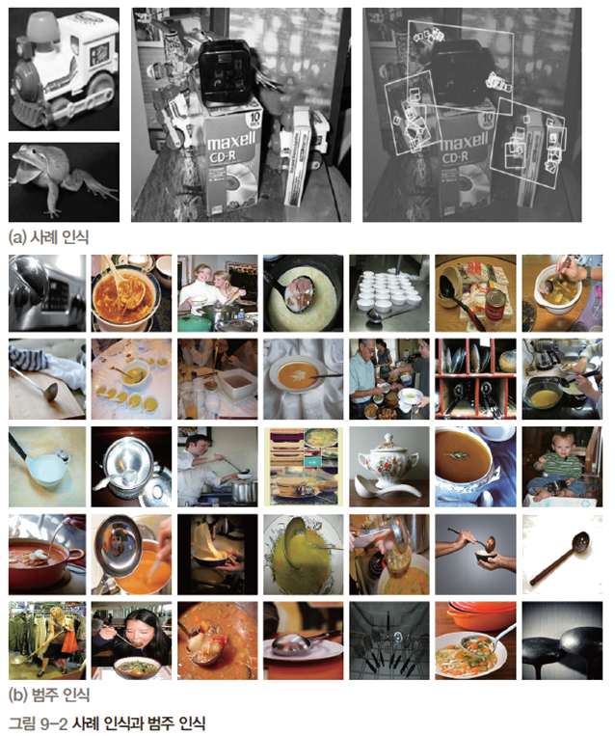
PREVIEW
사례 인식 vs. 범주 인식

Slide 4
인식 성능을 겨루는 대표적인 경쟁의 장으로 PASCAL VOC, ImageNet, 그리고 ICDAR RRC를 소개한다.
사례 인식에 사용하는 기하 정렬과 단어 가방 기법의 원리와 장단점을 기술한다.
범주 인식에 사용하는 단어 가방, 부품 모델, 그리고 컨볼루션 신경망 기법의 원리와 장단점을 기술한다.
사람과 관련된 인식 문제인 얼굴 인식, 제스처 인식, 나이 인식과 같은 주제를 공부한다.
스마트폰에서 작동하는 인식 기능을 가진 여러 가지 유용한 앱을 소개한다.
도전
사례 인식
범주 인식
사람 인식
모바일 기기에 적용된 인식 기술

Slide 5
9.1 도전
인식은 컴퓨터 비전에서 가장 도전적인 연구 주제
성능을 객관적으로 비교하기 위한 토대가 인터넷이 구축되어 있음
표준 데이터베이스
성능 측정 소프트웨어
성능을 겨루는 여러 가지 대회
PASCAL VOC
ImageNet ILSVRC
ICDAR RRC 등

Slide 6
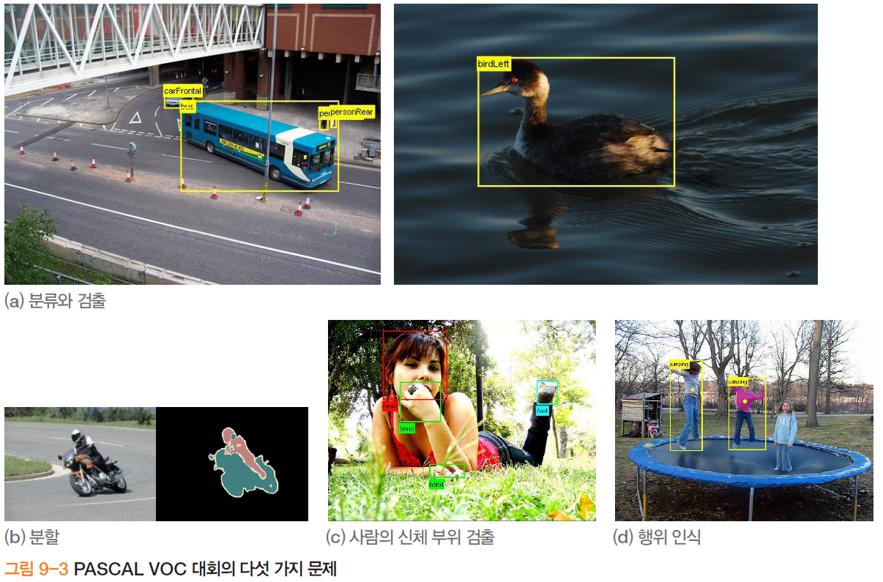
9.1 도전
PASCAL VOC (http://pascallin.ecs.soton.ac.uk/challenges/VOC)
다섯 종류의 문제

Slide 7
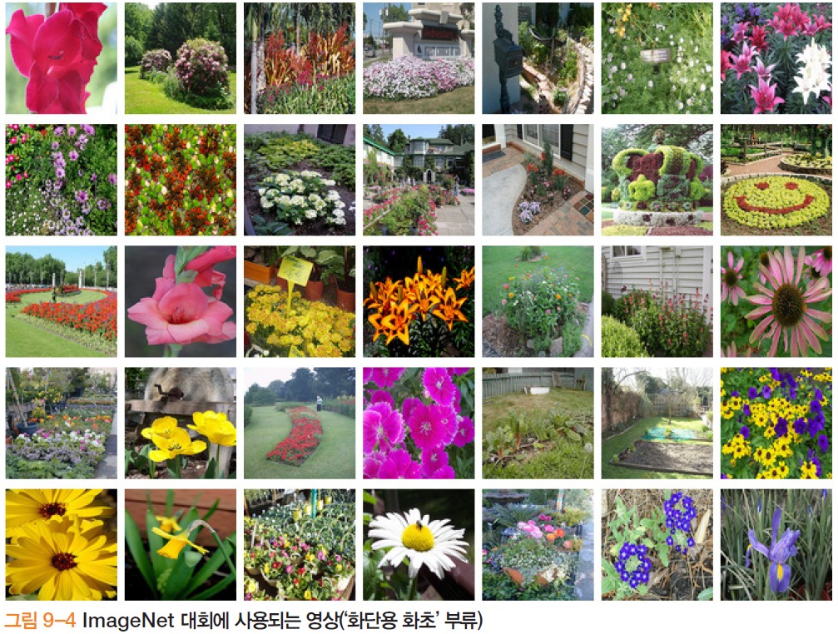
9.1 도전
ImageNet ILSVRC (http://www.image-net.org/)
1000부류 분류 문제 (PASCAL VOC은 20부류 분류)

Slide 8
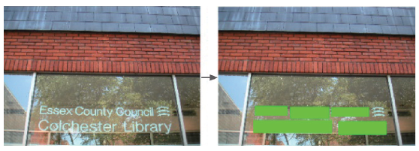
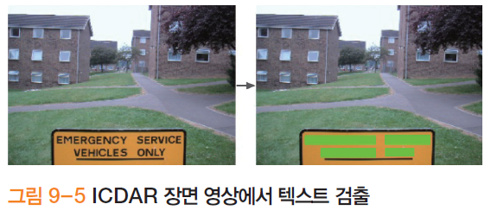
9.1 도전
ICDAR RRC (http://robustreading.opendfki.de/)
자연 영상에서 텍스트 영역 검출

Slide 9
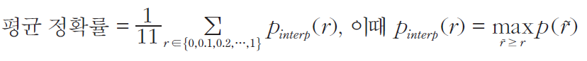
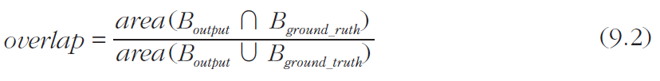
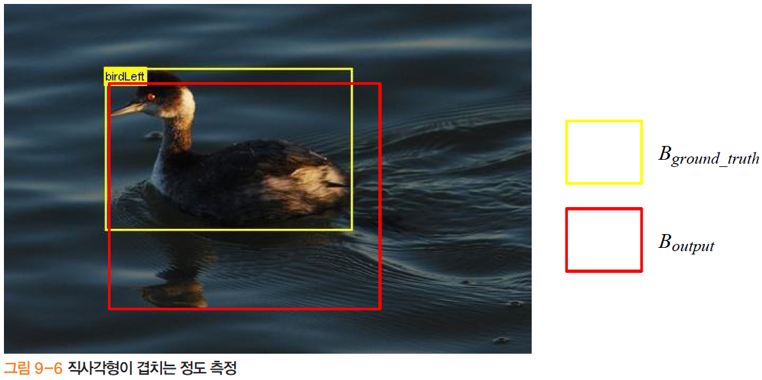
9.1 도전
PASCAL VOC 성능 척도
분류 문제:
검출 문제:
ILSVRC의 성능 척도
1순위로 맞추는 정인식률
5순위 이내로 맞추는 정인식률

Slide 10
9.2 사례 인식
9.2.1 전통적인 방법
9.2.2 기하 정렬
9.2.3 단어 가방

Slide 11
9.2 사례 인식
사례란?
내 차와 같은 특정 물체 사례
강체(예, 자동차) 와 연식 물체(예, 고양이)
사례 인식은 이미 컴퓨터 비전이 사람을 능가하였다고 주장하는 연구자도 있다[Pinz2005, 1.1절]. 공장 자동화나 부품 검사와 같이 정형화된 환경에 대해서는 그 주장을 주저 없이 받아들일 수도 있지만, 일반적인 상황은 반드시 그렇지만은 않다.

Slide 12
9.2.1 전통적인 방법
기하학적 접근 방법이 주류 [Mundy2006]
Roberts의 블록 세계
Guzman의 곡면 추가
Binford의 일반 실린더 → DARPA와 CIA의 ACRONYM 국방 프로젝트
Underwood의 양상 그래프
물체 인식의 초창기 역사는 [Mundy2006]에 잘 정리되어 있음
논문에서도 지적했듯이, 컴퓨터 비전에서는 역사에 묻혀있던 아이디어가 종종 부활하곤 한다. 역사를 돌아보는 일은 사치가 아니라 현실이다.

Slide 13
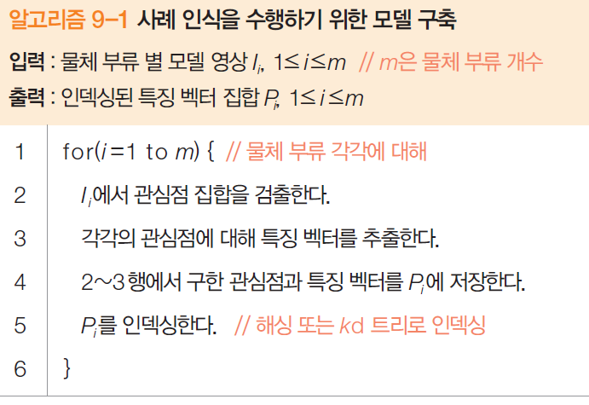
9.2.2 기하 정렬
7장(7.3절)의 기법을 확장
7.3절은 물체가 하나인 경우인데, 인식은 물체가 여러 종류임
모델 구축 단계와 인식 단계로 구성
모델 구축 단계
물체 부류 별로, 특징을 추출하고 빠른 인식을 위해 인덱싱하여 저장

Slide 14
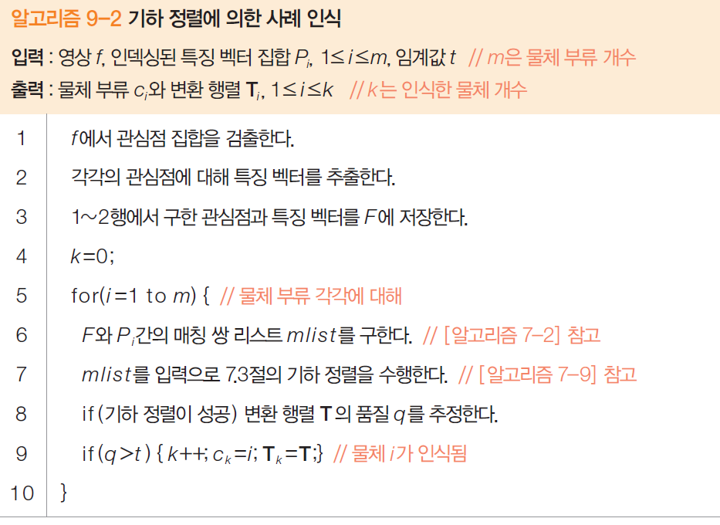
9.2.2 기하 정렬
인식 단계
입력 영상에 어떤 물체가 있는지 알아내고 자세를 나타내는 행렬을 추정
물체 부류 각각에 대해, 기하 정렬(RANSAC)이 성공하면 인식한 것으로 간주

Slide 15
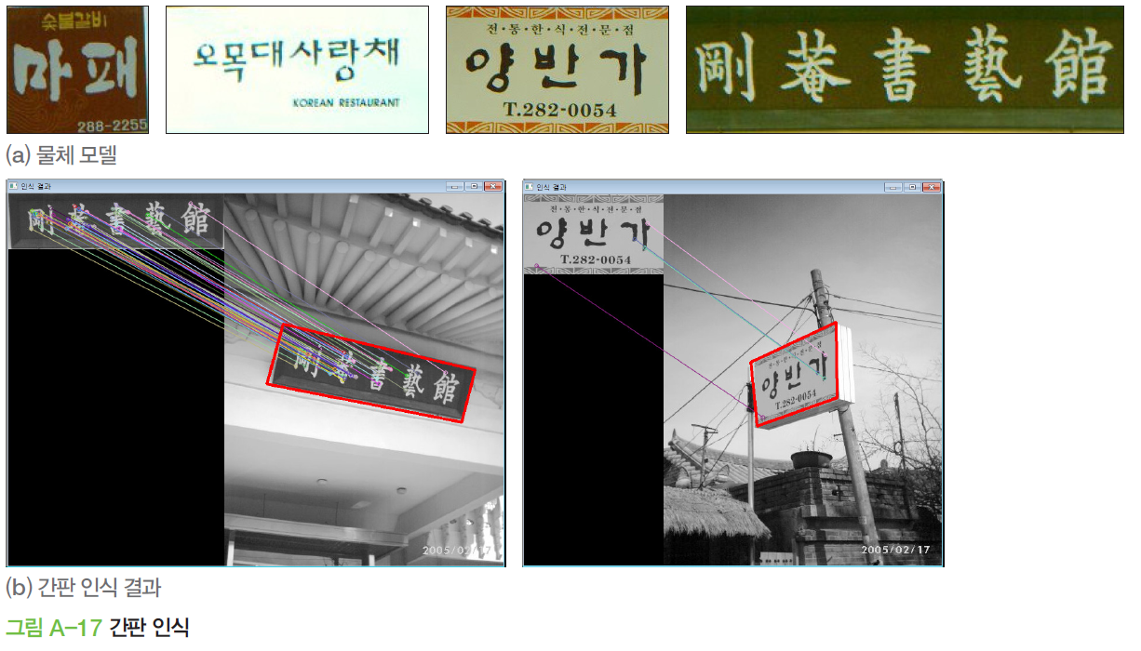
9.2.2 기하 정렬
부록 A: 간판 인식

Slide 16
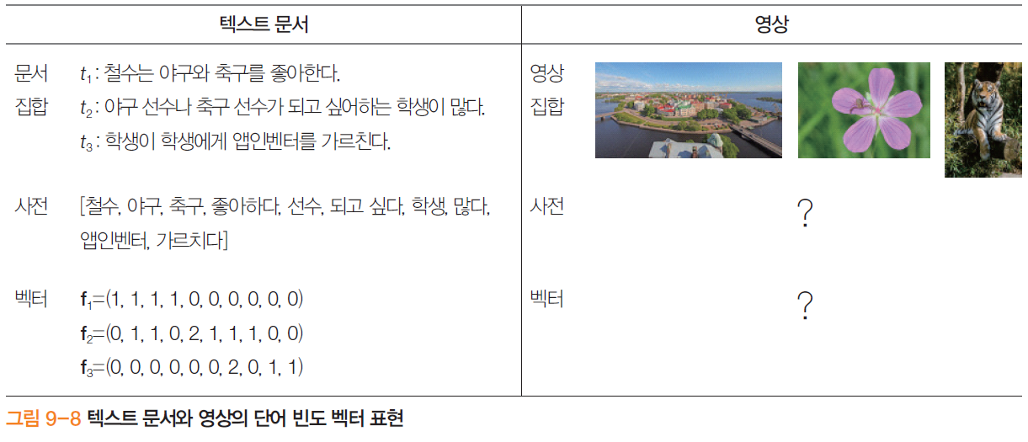
9.2.3 단어 가방
어떻게 하면 빠르게 인식을 수행할 수 있나?
2시간 분량의 비디오를 검색하는 경우, 초당 10장을 처리한다면 여섯 시간 소요
정보 검색 원리를 빌어옴 ← 단어 가방의 발상
정보 검색의 원리
문서를 단어의 빈도 벡터로 변환

Slide 17
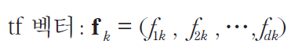
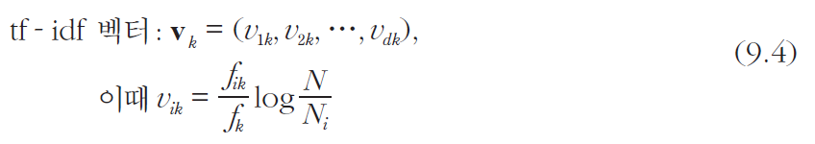
9.2.3 단어 가방
정보 검색 알고리즘
문서 간의 유사성 측정이 핵심 연산
문서 t₁과 t₂가 얼마나 유사한가?
문서 t₁은 t₂와 t₃ 중 누구와 더 가까운가?
tf 벡터 (단어 빈도 벡터)
d는 사전의 크기
tf-idf 벡터 (단어 역문서 빈도 벡터)
다른 문서에 덜 나타난 단어는 가중치를 높이려는 의도 (N은 문서의 전체 개수이고, N_{i}는 i번째 단어가 나타난 문서의 수)
tf보다 성능이 좋아 tf-idf를 주로 사용함

Slide 18
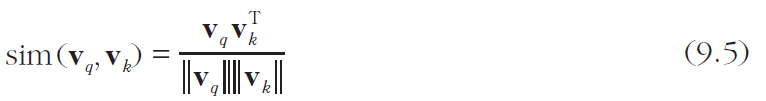
9.2.3 단어 가방
유사성 측정
문서에서 추출한 빈도 벡터 v₁과 v₂를 비교하여 측정: 코사인 유사도
미리 정규화해 두면,

Slide 19
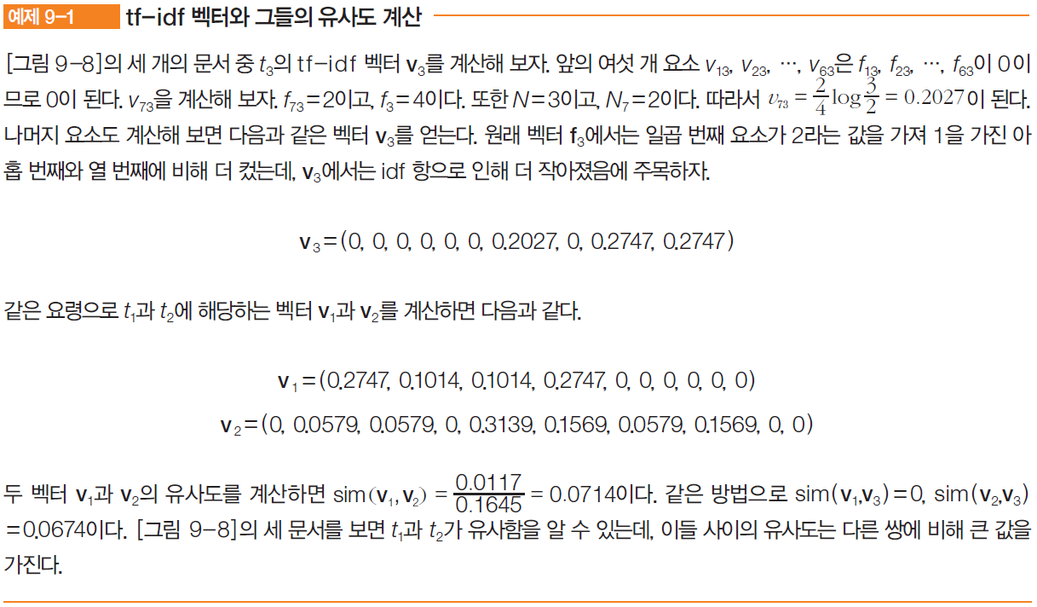
9.2.3 단어 가방

Slide 20
9.2.3 단어 가방
영상 인식에 적용 (그림 9-8 참조)
무엇을 단어로 삼을 수 것인가?
지역 특징 (SIFT나 SURF 등)이 훌륭한 후보
추출된 특징 벡터가 달라 사전 크기가 너무 커질 뿐 아니라, 빈도를 셀 수 없음
예를 들어, (0.9, 0.2, 0.8)과 (0.9, 0.20001, 0.8)은 아주 가까움에도 불구하고 같은 단어로 취급되지 않음
해결책
벡터 양자화를 적용하여 특징 공간을 d개 구간으로 나눈 뒤, 각 구간의 대표 벡터를 구해 단어로 간주함 → 이를 시각 단어라 부름
새로운 특징 벡터가 입력되면 놓인 구간에 따라 시각 단어로 매핑
벡터 양자화는 군집화 알고리즘으로 해결: k-means나 SOM 등
→시각 단어로 바꾸었으니, 정보 검색 기법을 적용할 수 있음

Slide 21
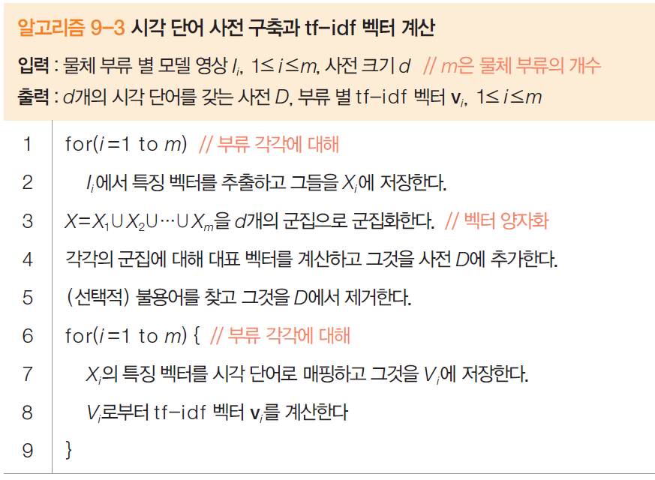
9.2.3 단어 가방

Slide 22
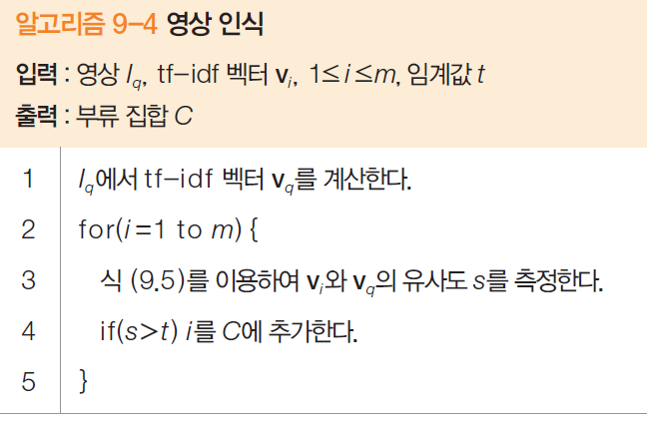
9.2.3 단어 가방
인식
이 기법을 시각 단어 가방 또는 키포인트 가방이라 부름
실험 예 [Sivic2009]
100분 분량 영화에서 추출한 5600장의 키프레임에서 0.36초에 물체 검색

Slide 23
9.3 범주 인식
9.3.1 단어 가방
9.3.2 부품 모델
9.3.3 컨볼루션 신경망

Slide 24
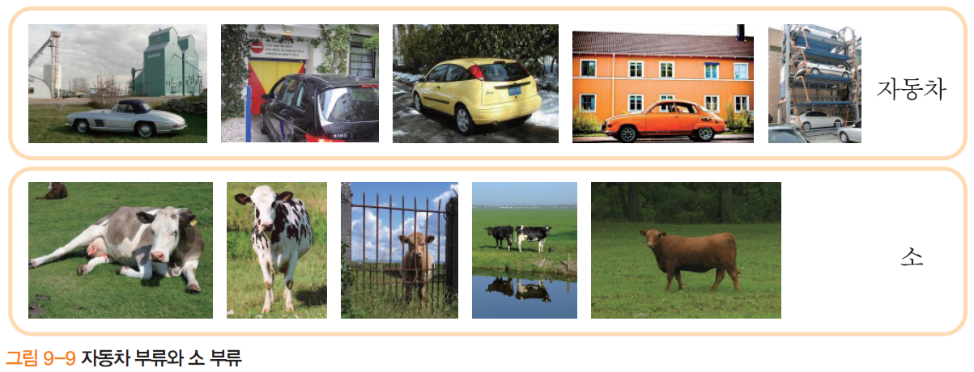
9.3 범주 인식
범주에 속하는 샘플의 다양성
범주 인식은 부류내 변화가 매우 심한 문제
예) ‘자동차’라는 범주와 ‘소’라는 범주

Slide 25
9.3 범주 인식
현재 기술 수준과 노력
돌을 갓 지난 아이보다 훨씬 못한 수준
ILSVRC의 우승자가 선두 그룹
2012년 토론토 대학의 슈퍼 비전 팀
2013년 벤처 업체 Clarifai
강한 지도와 약한 지도
PASCAL VOC과 ILSVRC는 약한 지도 채택

Slide 26
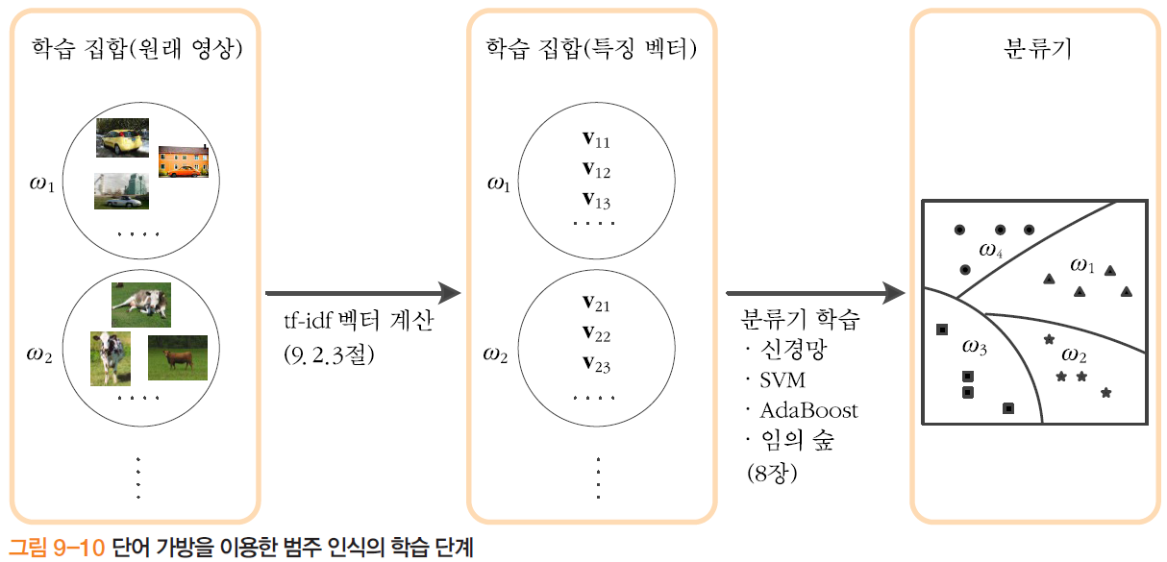
9.3.1 단어 가방
단어 가방을 범주 인식에 적용하려면,
서로 다른 모양을 갖는 여러 샘플이 한 범주(부류)에 속하므로 분류를 사용
(사례 인식에서는 매칭을 사용)
분류는 8장의 기계 학습으로 해결

Slide 27
9.3.1 단어 가방
적용 사례
단어 가방을 범주 인식에 최초로 적용 [Csurka2004]
특징: 해리스 어파인 관심점과 SIFT 기술자
k-means로 벡터 양자화 (k=1000, k는 사전의 크기 d)
분류기: SVM
성능 실험: 7부류(얼굴, 빌딩, 나무, 자동차, 전화기, 자전거, 책)에서 15% 오류율
여러 종류의 특징과 SVM의 여러 커널에 대해 성능 비교 [Zhang2007]
에이더부스트 [Opelt2006]
단어 가방의 한계와 극복 노력
물체의 모양(물체를 구성하는 부품과 그들 간의 관계 정보)은 배제한 채 외관만 사용하는 외관-기반
극복 노력: 코렐로그램 활용[Sarese2006], 피라미드 활용 [Lazebnik2006] 등

Slide 28
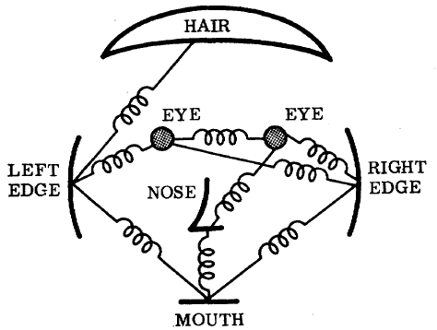
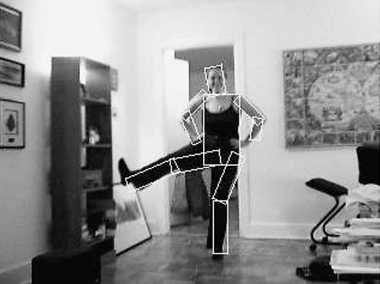
9.3.2 부품 모델
부품 모델
물체를 구성하는 부품과 그들의 연결 관계를 표현하고, 그것을 이용하여 학습과 인식을 수행하는 기법
초창기 연구 사례 [Fischler73, Felzenszwalb2005]
사람 얼굴이나 몸을 모델링

Slide 29
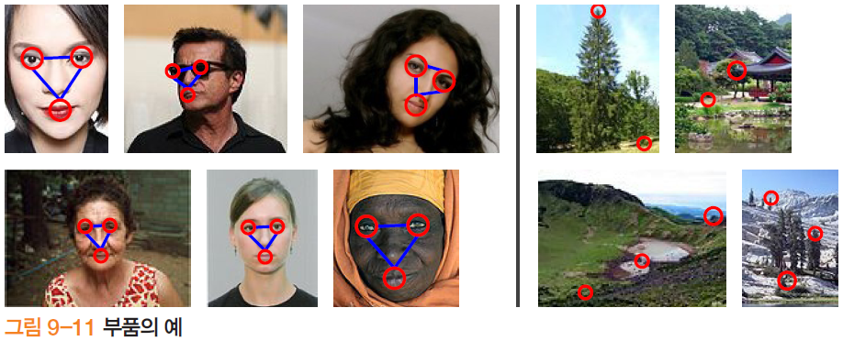
9.3.2 부품 모델
별자리 모델
예) 사람 얼굴의 다양한 변화
하지만 ‘외관’과 ‘모양’은 둘 다 일정한 범위 내에 존재
검은 눈동자를 밝은 흰자가 둘러싸고 있다는 외관 상 공통점
두 눈과 입은 삼각형을 이룬다는 모양 상 공통점
이러한 현상을 표현하며 학습과 인식이 가능한 학습 모델 ← 별자리 모델
변화를 허용하는 융통성
변화를 일정한 범위 내로 한정하는 확률 모델

Slide 30
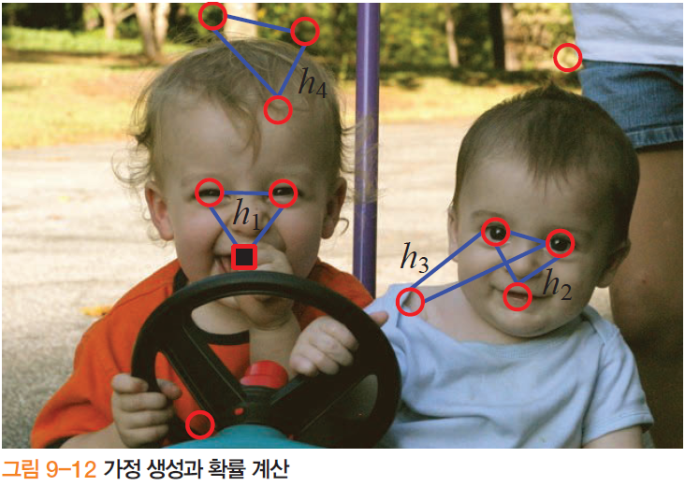
9.3.2 부품 모델
별자리 모델을 이용한 인식
새로운 영상이 입력되면, 가정-검증 수행
특징을 추출하고, 여러 가정을 생성함 (그림 예에서는 h₁~h₄ 생성)
h₂는 세 부품의 외관도 들어맞고, 모양(위치 관계)도 잘 맞으므로 검증 통과
h₃은 눈 부품의 외관은 맞으나 입은 맞지 않고, 모양도 맞지 않아 기각
h₁에 나타난 실종된 부품도 처리 가능

Slide 31
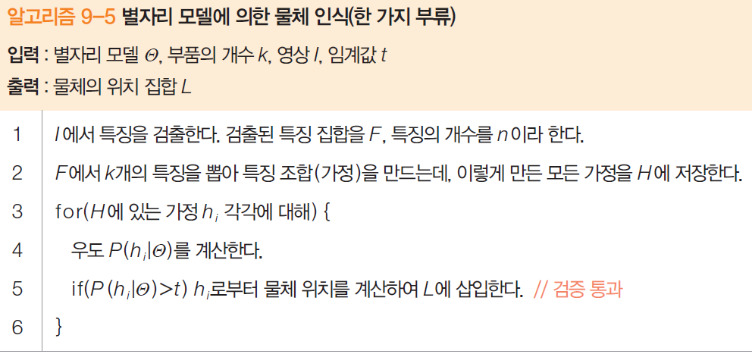
9.3.2 부품 모델
인식 알고리즘
입력 영상에서 검출된 특징의 개수를 n, 모델이 사용하는 부품의 개수를 k라 하면 총 _{n+1}P_{k} 개의 가정이 생성됨 (실종 부품을 허용하기 위해 n+1) ← 별자리를 닮았으므로 별자리 모델이라 부름
계산 폭발 때문에 n은 30이하 k는 6 이하로 제한

Slide 32
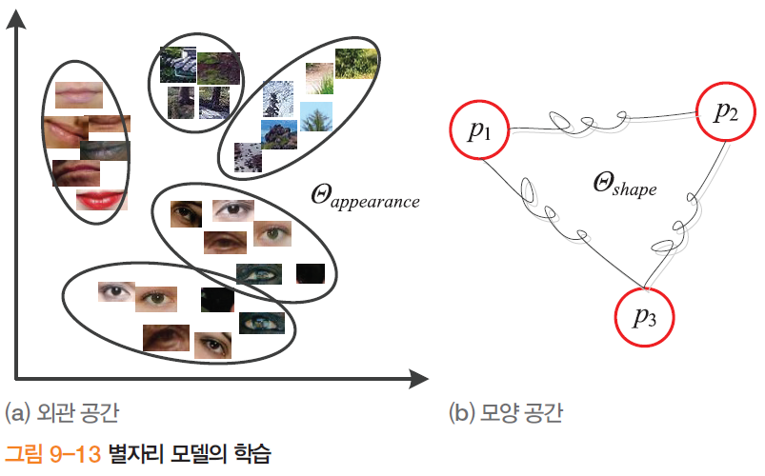
9.3.2 부품 모델
별자리 모델 학습
부품의 외관을 어떻게 표현할까?
주로 지역 특징(관심점) 사용
부품 별로 군집이 형성됨
군집을 가우시안으로 표현하는데, 평균과 공분산 행렬이 Θ_{appearance} 구성

Slide 33
9.3.2 부품 모델
별자리 모델 학습
모양을 어떻게 표현할까?
여러 부품이 일정한 위치 관계 형성
위치 관계를 가우시안으로 표현하는데, 평균과 공분산 행렬이 Θ_{shape} 구성
별자리 모델을 표현하는 매개변수= Θ_{appearance}와 Θ_{shape}
학습이 할 일은 최적의 매개변수 값 추정
학습 구현 사례 [Burl98, Weber2000b, Fergus2007]
한계
기하급수적인 계산량
지역 특징이 모든 물체에 적합한가?

Slide 34
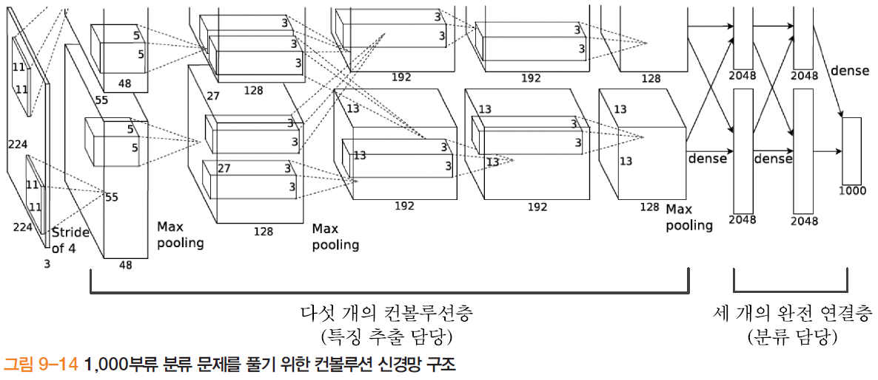
9.3.3 컨볼루션 신경망
특징 추출과 분류를 동시에 학습
특징 추출용 마스크를 학습으로 자동 설계 (8.2.3절 참조)
ILSVRC-2012 대회
토론토 대학의 슈퍼비전 팀이 우승 [Krizhevsky2012]
몇 가지 개선점: 두 개의 부분 신경망으로 구성, 드롭아웃 기법 적용, 학습 샘플에 여러 변형을 적용하여 학습 집합 크기 키움

Slide 35
9.3.3 컨볼루션 신경망
ILSVRC-2013 대회
벤처 업체 Clarifai가 우승 [Zeiler2013a]
두드러진 개선점
컨볼루션 신경망을 시각화하여 학습 과정에서 각 층의 역할을 이해
‘왜’ 잘 작동하는지, ‘어떻게’ 하면 개선할 수 있을지에 대한 직관적인 이해를 바탕으로 신경망 구조를 최적화
컨볼루션 신경망은 ‘외관’과 ‘모양’을 모두 보나?

Slide 36
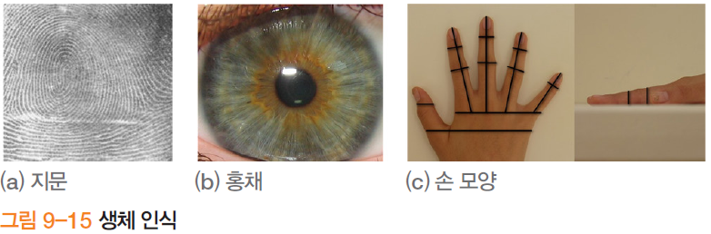
9.4 사람 인식
다양한 응용
감시, 보안, 범죄 수사, 엔터테인먼트, 의학, 재활, 광고, 방송 등
컴퓨터 비전이 가장 공을 들이는 연구 주제 중 하나
생체 인식
주로 여러 가지를 인식하고 결과를 결합하는 다중 모드 방식을 사용
전반을 설명한 책 [Jain2008]

Slide 37
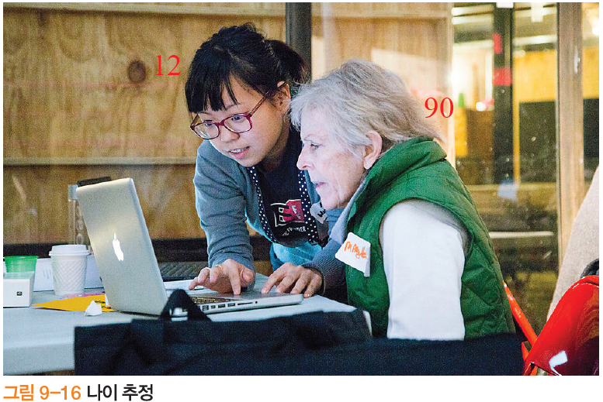
9.4 사람 인식
얼굴 인식
이 책
8.5절의 얼굴 검출 (비올라 존스 알고리즘)
6.6절의 얼굴 인식 (고유 얼굴)
초창기 논문 [Kelly70, Kanade73]
컨볼루션 신경망 [Lawrence97]
2.5차원의 깊이 영상 [Queirolo2010]
서베이 논문 [Zhao2003, Jafri2009]
나이 인식
인식 vs. 회귀
표적 광고에 유용

Slide 38
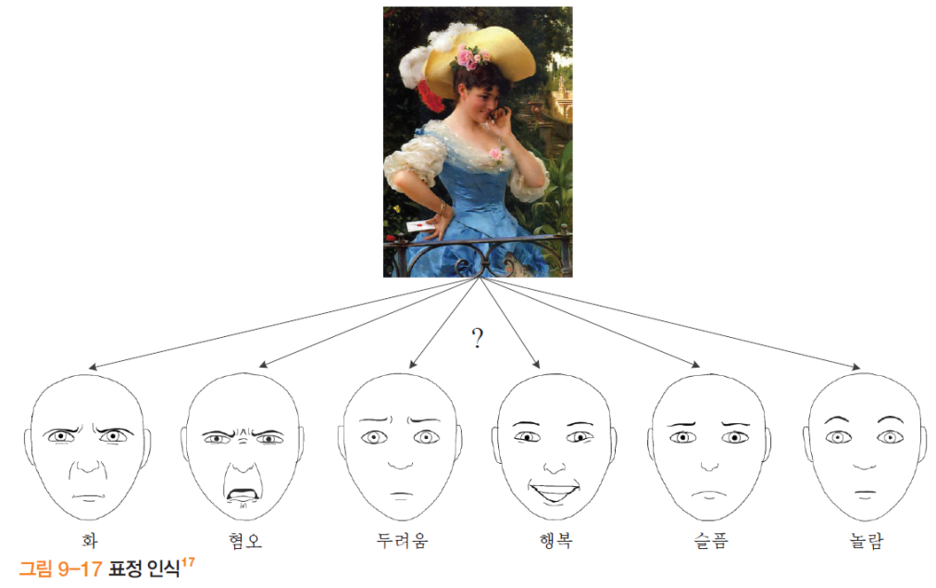
9.4 사람 인식
성별 인식 [Ng2012], 인종 인식 [Muhammad2012, Lu2004]
표적 광고에 유용
표정 인식
보통 여섯 종류의 표정으로 분류
LBP 특징과 SVM 분류기 사용 [Shan2009]
서베이 논문 [Fasel2003, Bettadapura2012]

Slide 39
9.5 모바일 기기에 적용된 인식 기술
모바일 기기
스마트폰, 태블릿 PC, 구글 글래스 등
고해상도 디스플레이, 각종 센서 (카메라, 마이크, 자이로, 가속도, 자기, GPS 등)
고성능 CPU와 GPU
초고속 통신 장비
컴퓨터 비전과 무슨 관련이 있나?
예) iPhone 5S
CPU: 1.3 GHz 64bit dual core Apple A7
Memory: 1 GB LPDDR3 DRAM
Storage: 64 GB flash memory
Display: 1136 x 640 resolution at 326 ppi
Graphics: PowerVR G6430 (4-core) GPU

Slide 40
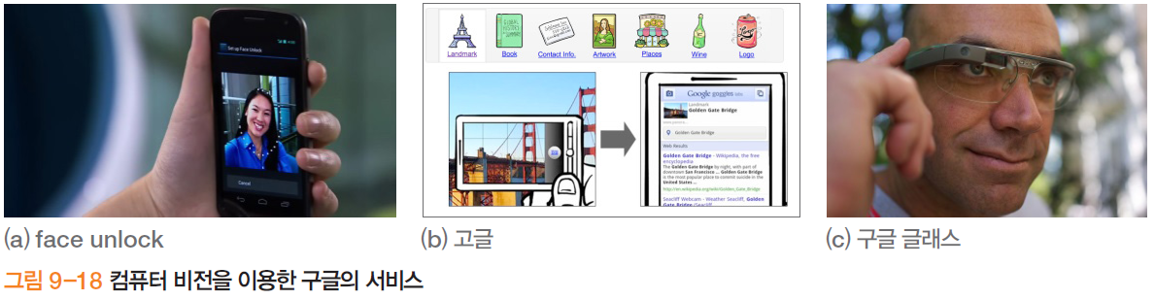
9.5 모바일 기기에 적용된 인식 기술
구글의 노력
안드로이드4.0의 Face unlock, 고글 앱, 구글 글래스 등
ILSVRC-2012의 우승을 차지한 슈퍼비전 팀의 인수

Slide 41
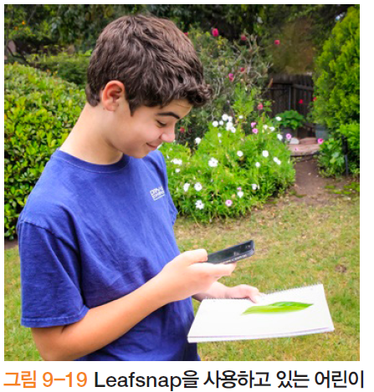
9.5 모바일 기기에 적용된 인식 기술
Leafsnap [kumar2012]
이파리 여부 판단, 분할, 특징 추출, 분류의 네 단계를 거처 나뭇잎 영상을 인식하는 프로그램[Kumar2012].
이파리 여부는 지스트(gist)특징과 SVM 분류기로 이진 분류를 수행하여 판단한다. 이 과정에서 나무에 붙은 채로 찍힌 이파리나 이파리가 아닌 영상을 입력한 경우는 배제된다. 이파리가 하얀 종이 위에 있기 때문에 영역 분할은 얼핏 쉬운 문제라고 생각할 수 있다. 하지만 그림자 효과와 같은 여러 요인으로 인해 그리 단순하지 않다.
Leafsnap은 컬러 영상을 HSV 공간으로 변환한 후, H(색상)를 제외하고 S와 V채널만 사용한 2차원 공간에서 가우시안 혼합Gaussian mixture 군집화를 이용하여 분할을 수행한다. 특징 추출 단계는 경계선의 모든 점에서 곡률을 계산하고, 곡률 분포를 히스토그램으로 표현하여 특징 벡터를 생성한다. 분류는 최근접 이웃 매칭을 이용하여 해결한다.

Slide 42
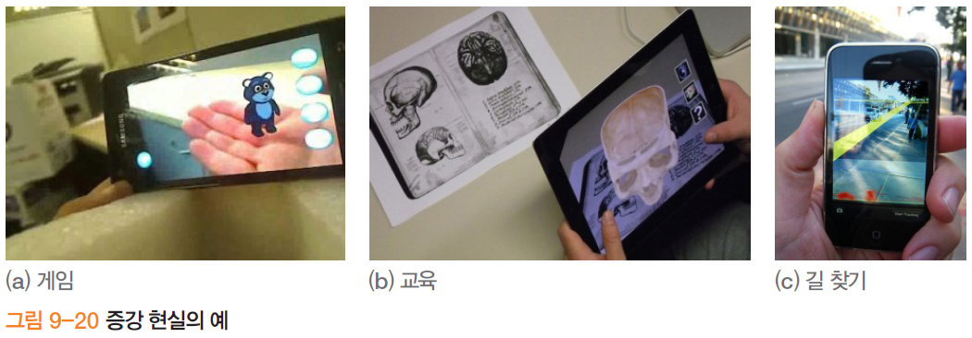
9.5 모바일 기기에 적용된 인식 기술
증강 현실
실시간으로 물체의 종류와 자세를 알아내어 그에 맞게 합성 영상을 덧씌움
모바일 단말에서 실시간 처리 필수

